Slide 1


Red ciclable de Pamplona
Actuaciones tácticas
Presentación pública
Jueves 25 de junio

Slide 2

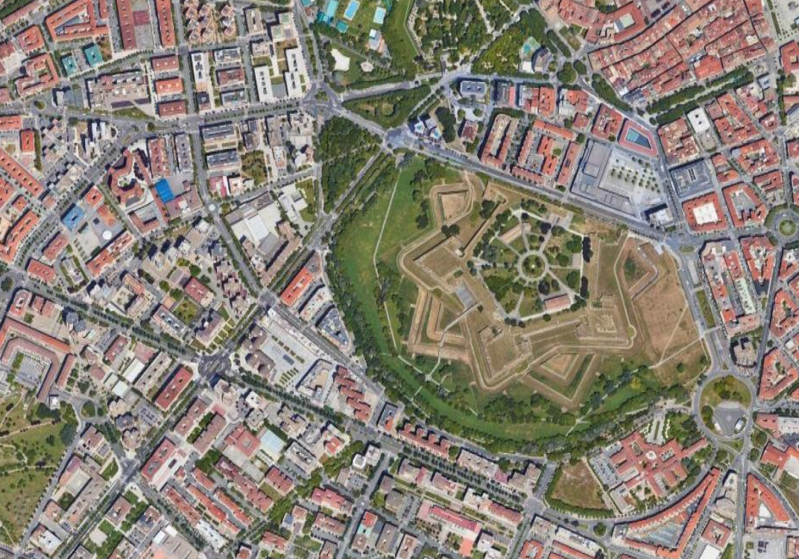
Nuevos Carriles
  Carril Yanguas y Miranda
  Navas de Tolosa (ya inaugurado)
  Carril Avda. Ejército
  Carril Avda. Bayona
Carriles existentes
  Pio XII
  Vuelta del Castillo

Slide 3

Red ciclable de Pamplona
Conexión desde Paseo Sarasate hasta Plaza de Europa en Avda. de Bayona, a través de:
  Carril-bici calle Yanguas y Miranda
  Carril-bici Avda. del Ejército
  Carril-bici Avda. de Bayona, desde Pio XII hasta Plaza de Europa

Slide 4
Red ciclable de Pamplona
Características de la actuación
  Táctica, a base de pintura, separadores de caucho y bolardos
  Sistema de ejecución rápido y de bajo coste
  Generando las mínimas afecciones posibles
  Anchura variable de carril-bici, estrechamientos en paradas bus para disminuir la velocidad de las bicicletas

Slide 5
Red ciclable de Pamplona
Características de la actuación
  Rehabilitación de sistemas de saneamiento en determinados puntos
  Ejecución de paradas de bus avanzadas, rampas para acceso de carril-bici y ejecución de rigolas
  Desplazamiento de líneas de aparcamiento y guarda de distancias de seguridad
  Desplazamiento de contenedores y retirada de topes metálicos.

Slide 6
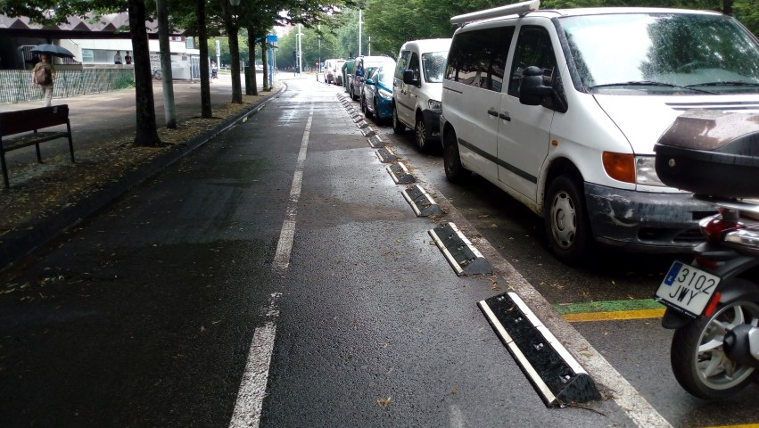

Slide 7
Red ciclable de Pamplona
Presupuesto y Plazos
  Aprobación en Pleno Municipal de 28 de mayo de 2020
  Presupuesto de 193.000 euros
  Comienzo dependiente de suministro de materiales
  Finalización prevista en dos meses (inicio lunes 29 de junio y fecha fin dependiente del ritmo de suministro de materiales)

Slide 8
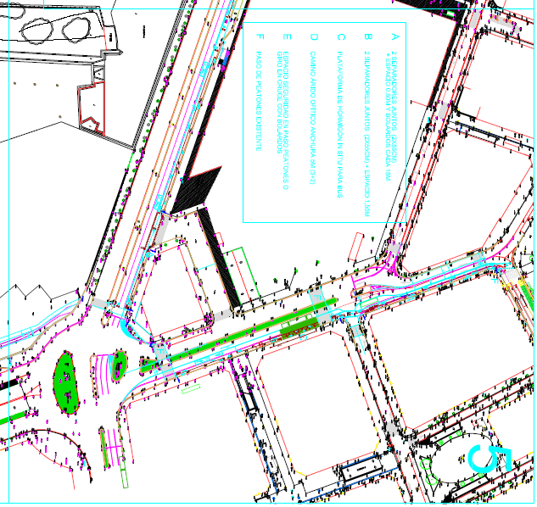
Yanguas y Miranda
225 metros

Slide 9
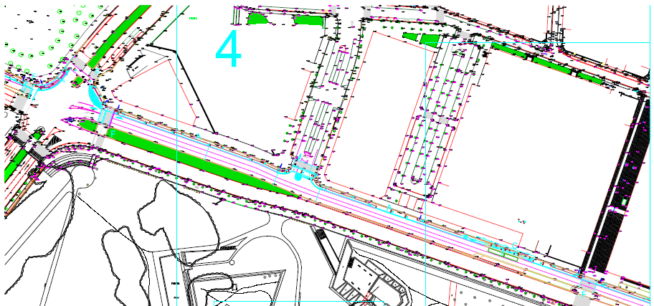
Avda. Ejército
560 metros

Slide 10
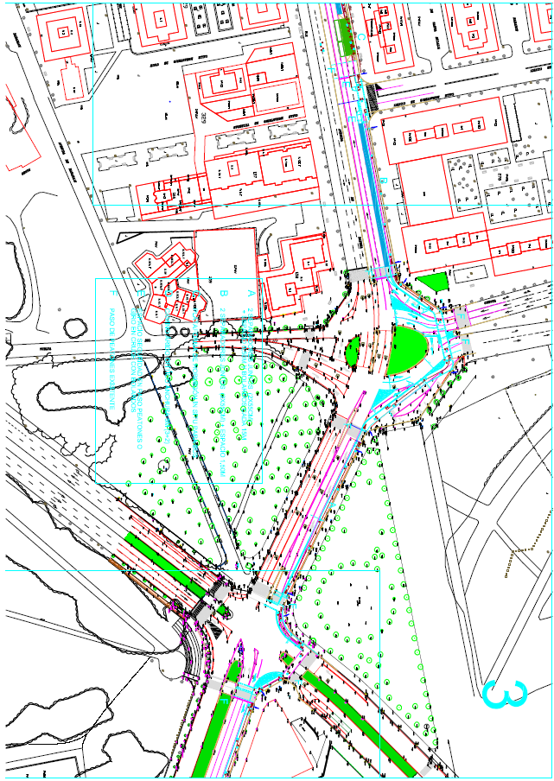
Plaza Juan XXIII
260 metros

Slide 11
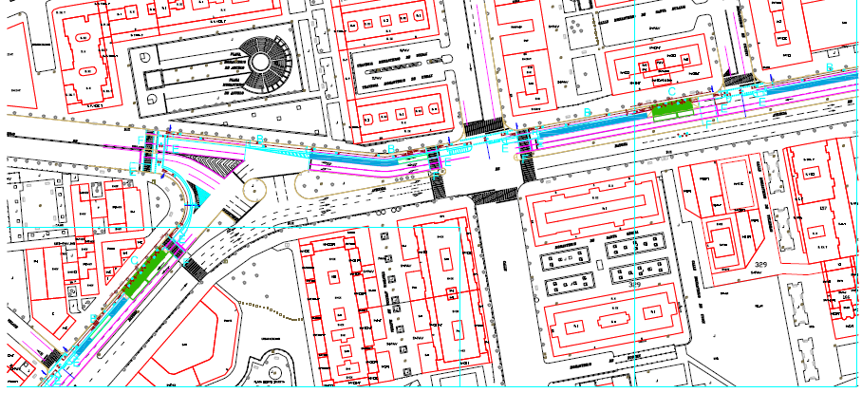
Avda. Bayona
390 metros

Slide 12
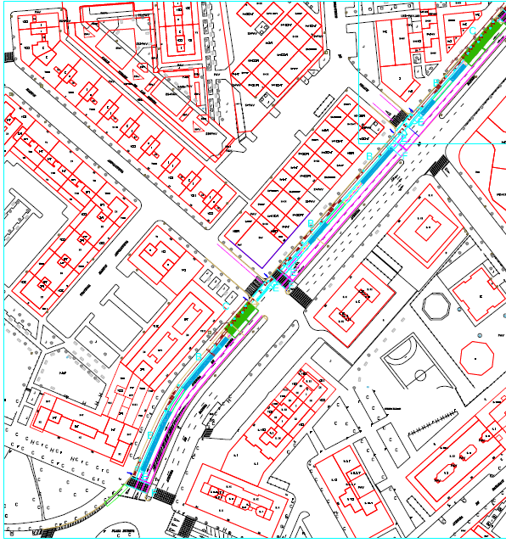
Avda. de Bayona
DETALLE
320 metros

Slide 13
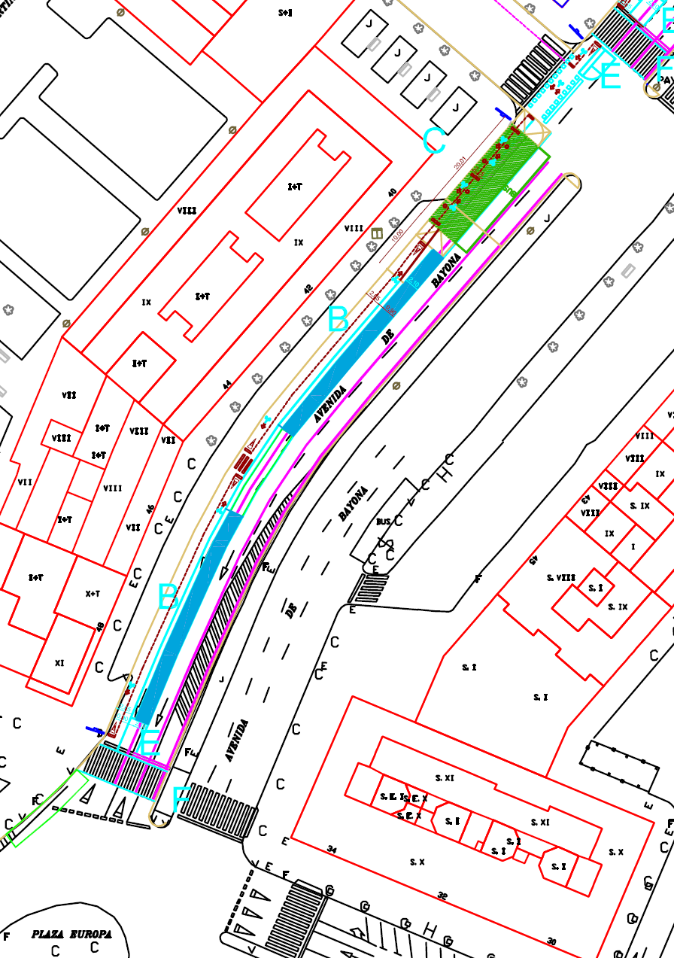
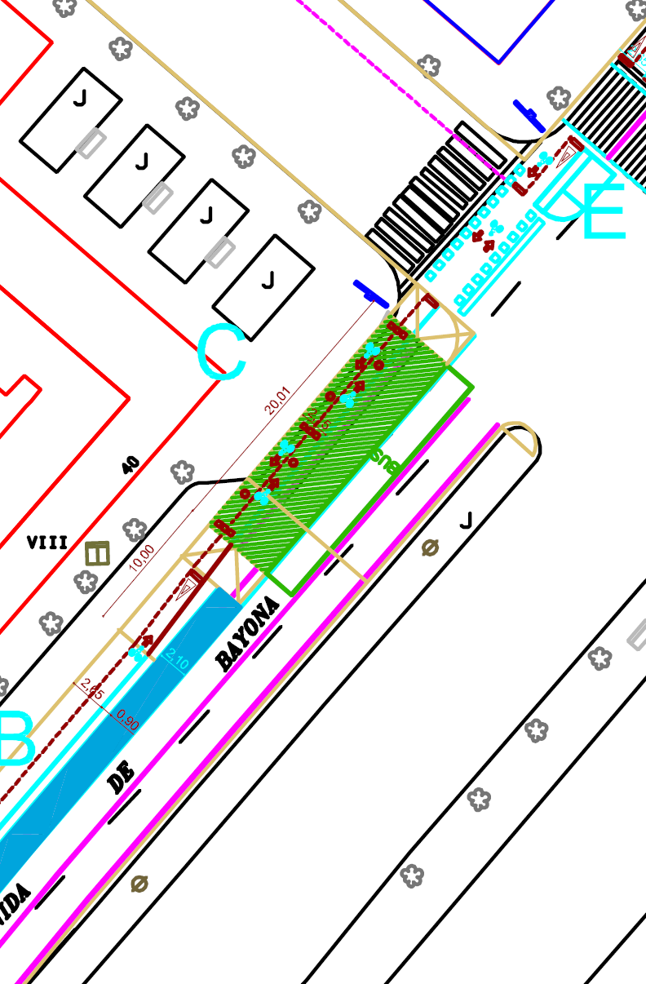
Avda. de Bayona
DETALLE

Slide 14
Muchas gracias por su atención
Presentación pública
Jueves 25 de junio

